Slide 1
Kratkoročno financiranje podjetij s prodajo terjatev
FAKTORING
Janez Klobčar
Borza terjatev, trg za vzajemno financiranje, d.d.
Predstavitev v okviru 9. mednarodne konference MSP, Gospodarska zbornica Slovenije, 7. april 2022

Slide 2
Kaj je faktoring?
Beseda faktoring izvira iz latinščine, kjer koren „fac“ (facere) pomeni „ustvarjalec ali izdelovalec“ in končnica „tor“ pomeni „agent“. V 15. stoletju je angleška beseda „factour“ dobila pomen „komisionar ali posrednik“. Pojem faktoring (angl. factoring) predstavlja odprodajo terjatev, ki podjetjem omogoča financiranje poslovanja, pri čemer se poveča njihova likvidnost.
Neposredno so vpletene tri stranke:
faktor, ki odkupi terjatev;
odstopnik (podjetje), ki terjatev proda in
dolžnik (odstopnikov kupec), ki ima finančno obveznost.
Odstop terjatve s pogodbo (cesija) oz. faktoring v Sloveniji ureja Obligacijski zakonik (OZ) od 417. do 428. člena

Slide 3
Zgodovina in vrste faktoringa
Faktoring izvira iz financiranja trgovine, iz časa starodavne mezopotamske kulture. Uvedba interneta je postopek odkupa terjatev pospešila in znižala stroške. V zadnjem času so se pojavila podjetja (faktorji), ki uporabljajo agregacijo, analitiko in avtomatizacijo - s tem zagotovijo prednosti, ki jih pri financiranju omogoča svetovni splet.
Poznamo prodajni oz. enkratni odkup terjatev, stalni oz. letni faktoring, dobaviteljski faktoring, domači in tuji faktoring, popolni in nepopolni ter tihi in odkriti faktoring, regresni in brez-regresni faktoring.
Če odstopnik terjatev prenese "brez regresa", mora faktor kriti izgubo, če dolžnik računa ne plača. Če pa odstopnik terjatev prenese "z regresom", potem odstopnik solidarno odgovarja za dolg dolžnika oziroma ima faktor pravico, da neplačani znesek računa terja od odstopnika.
Običajno je dolžnik računa/terjatve (odstopnikov kupec) obveščen o prodaji terjatve, faktor pa dolžnika terja k plačilu in po potrebi opravi izterjavo – v tem primeru govorimo o odprtem ali klasičnem odstopu terjatev.
Pojavlja pa se tudi faktoring brez priglasitve, kjer odstopnik (prodajalec) terjatve odstopi faktorju brez obveščanja dolžnika - tukaj pa govorimo o tihem odstopu terjatev oz. tihem faktoringu.

Slide 6
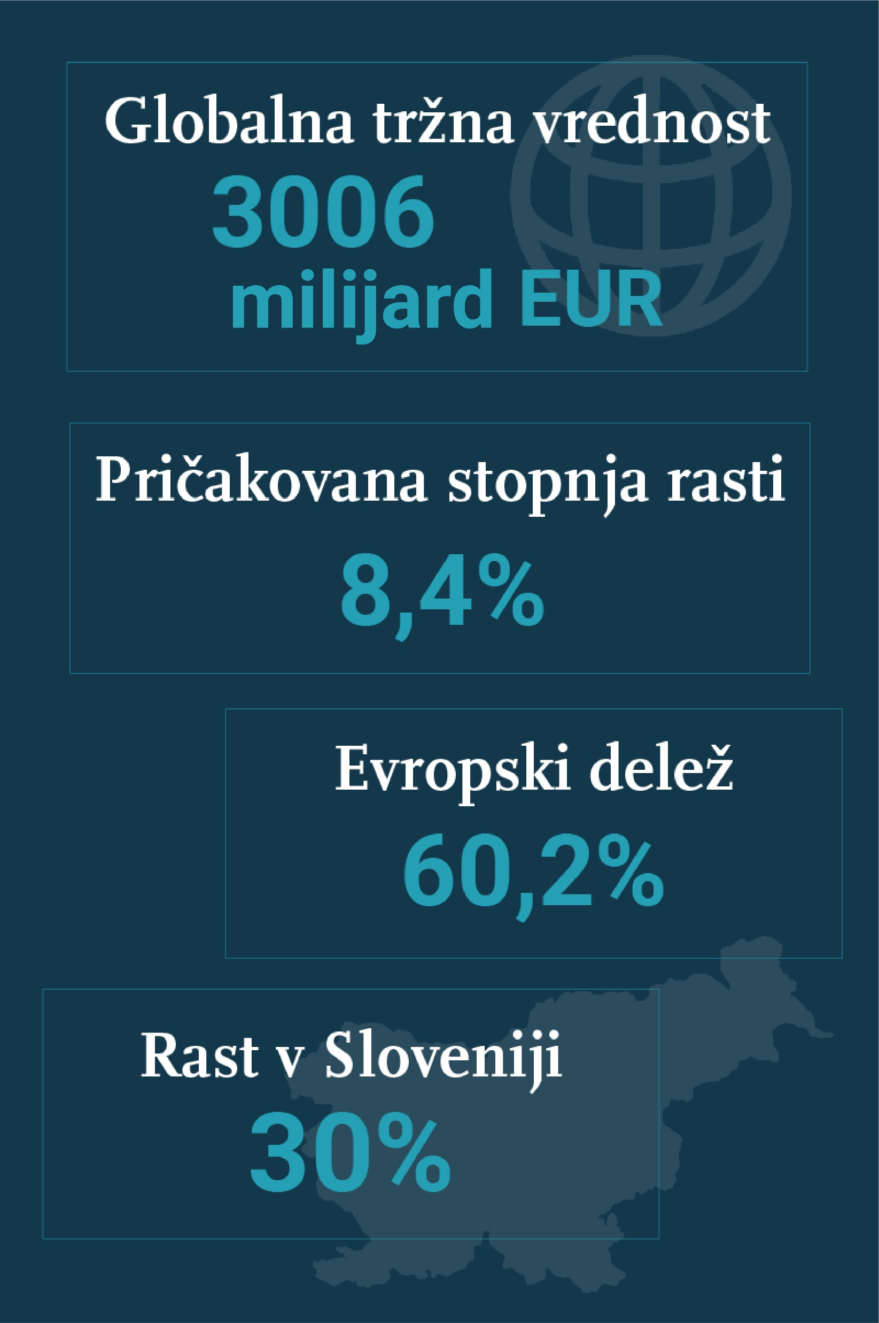
Faktoring mednarodno
in v Sloveniji
Globalna tržna vrednost faktoringa v 2021 znaša 3006 milijard EUR. Svetovni trg faktoringa naj bi bil od leta 2021 do 2028 priča skupni letni stopnji rasti 8,4 odstotka in bo do leta 2028 dosegel 5282 milijarde EUR (vir Research and Markets).
Evropa je imela leta 2020 največji - 60,2-odstotni svetovni delež.
V Sloveniji se število uporabnikov storitev povečuje, kar kaže tudi kontinuirana 30-odstotna rast.
Promet v industriji faktoringa je leta 2020 predstavljal 12,6-odstotka BDP EU in nekje med 4 in 5-odstotkov BDP v Sloveniji.
Pandemija COVID-19 je prizadela svetovno gospodarstvo - to kratkoročno vpliva tudi na rast trga faktoring storitev.
Na storitve faktoringa bo gotovo vplivala tudi vojna v Ukrajini.

Slide 7
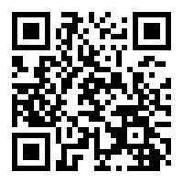
Vloga in prednosti faktoringa
Vlogo faktorja predstavljajo faktoring hiše ali banke, ki nastopajo v funkciji poslovnih partnerjev podjetij. Poleg financiranja poslovanja faktor svojim strankam nudi zaščito pred tveganjem neplačila ter celovito storitev upravljanja terjatev.
Danes je faktoring zagotovo ena izmed najbolj konkurenčnih in v svetovnem merilu vse bolj uveljavljenih finančnih storitev. Namesto, da poslovni subjekt čaka na svoj denar 30, 60 ali celo 90 dni, s faktoringom takoj na račun prejme denarna sredstva.
Odstop terjatev / faktoring spada med kratkoročne vire financiranja podjetja. Prednost faktoringa je izjemna hitrost in fleksibilnost. Podjetje, ki išče financiranje prejme denar še isti dan ali prvi naslednji delovni dan od oddane zahteve za pridobitev financiranja. Administrativno postopek ni zapleten, financiranje pa podjetje od faktorja prejme tudi za majhne zneske in pogosto tudi takrat, ko mu banka financiranje zavrne.
Preverite katere storitve kratkoročnega financiranja si lahko zagotovite na slovenskem trgu,
obiščite sodobni spletni trg za vzajemno (peer-to-peer) financiranje podjetij na
www.borzaterjatev.si, kjer lahko takoj pridobite ponudbo za financiranje.

Slide 8
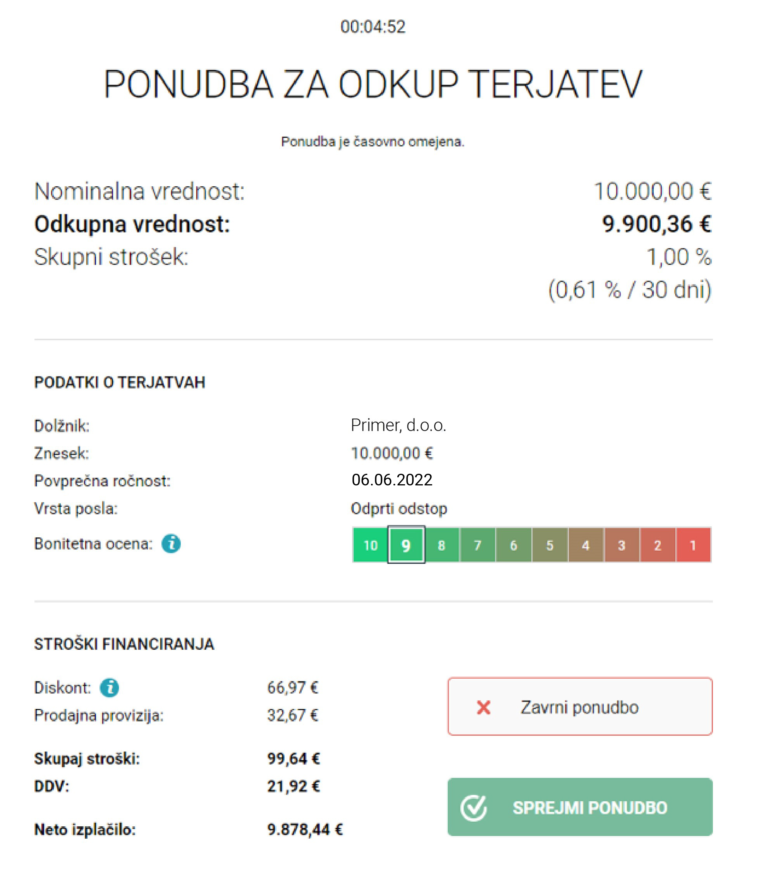
Primer odstopa terjatev
preko Borze terjatev

Slide 9
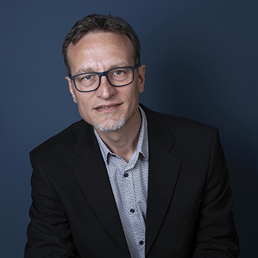
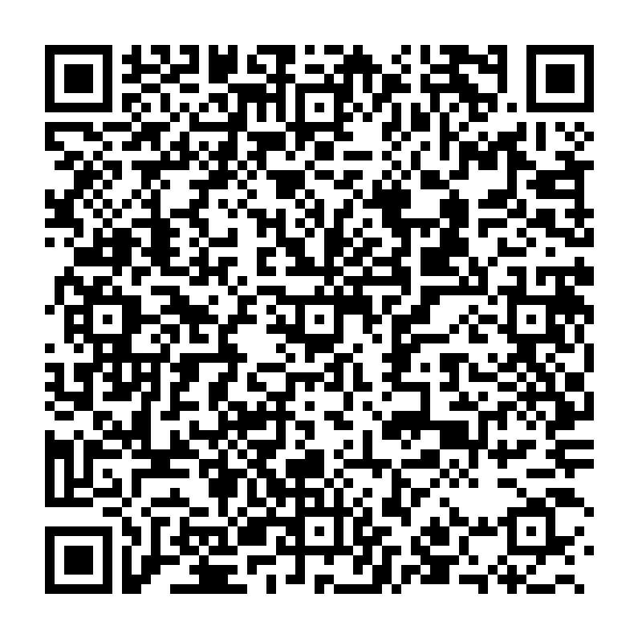
Hvala za vašo pozornost!
BORZA TERJATEV, d.o.o.,
Likozarjeva ulica 3
SI-1000 Ljubljana
+386 1 810 73 73
www.borzaterjatev.si
info@borzaterjatev.si
Janez Klobčar
Predsednik uprave
janez.klobcar@borzaterjatev.si
Borza terjatev, d.d.
+386 1 810 73 73
www.borzaterjatev.si
9. mednarodna konferenca MSP, Gospodarska zbornica Slovenije, april 2022

